Slide 1




REFORMA TRIBUTÁRIA NA PRÁTICA
Atualizações para o Setor de Flores e Plantas Ornamentais
Lilian Toso
Advogada Tributarista, responsável pela gestão do jurídico da CAPH e Assessora Jurídica do IBRAFLOR.
Eduardo Lourenço
Sócio da área tributária do Maneira Advogados e Consultor do IPA - Instituto Pensar Agro

Slide 2

PANORAMA
Principais mudanças
Conquistas do Setor
Implementação
Desafios na prática
Próximos passos

Slide 3
principais mudanças
ISS
ICMS
IBS
PIS
COFINS
CBS
IPI
IS

Slide 4
Conquistas do setor
LC 214/2025, art. 148 e Anexo XV.
Produtos hortícolas: redução 100% da alíquota
Plantas e produtos de floricultura relativos à horticultura e cultivados para fins alimentares, ornamentais e medicinais classificados no Cap. 6 da NCM/SH.
Capítulo 6
Plantas vivas e produtos da floricultura:
NCMs: 0601, 0602, 0603 e 0604.

Slide 5


na prática
Tudo o que for consumido na operação - exceto bens de uso pessoal - se tornará crédito. Não havendo alíquota positiva na saída, esse valor poderá ser restituído nos termos previstos na legislação.
Insumos: crédito
Saída:
alíquota 0%
Saída:
alíquota 0%

Slide 6


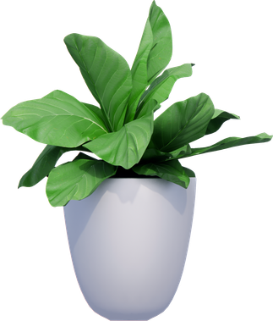
sistema atual
Produtor
Atacado
Varejo
Aquisição
de Insumos
ICMS: 0%
PIS e COFINS: 3,65% ou 9,25%
ICMS: 0%
PIS e COFINS: 3,65% ou 9,25%
ICMS: 0%
Incluso no preço:
ICMS - 18%
PIS e COFINS - 3,65% ou 9,25%
ICMS: 18%
PIS e COFINS: 3,65% ou 9,25%
ICMS: 18%
PIS e COFINS: 3,65% ou 9,25%
ECREDRURAL em SP: 18%
ICMS: 18%

Slide 7
novo sistema
Aquisição
de Insumos
Produtor
Atacado
Varejo
IBS: 0%
CBS: 0%
IBS: 0%
CBS: 0%
IBS: 0%
CBS: 0%
IBS e CBS:
11% a 28%
Se a saída for isenta:
28% Restituição
11% Diferido
IBS: 0%
CBS: 0%
IBS: 0%
CBS: 0%
IBS: 0%
CBS: 0%

Slide 8
implementação
2026
Ano de transição/teste
IBS: 0,1%
CBS: 0,9%
*Obrigatoriedade documentos fiscais em 2026: a partir de 01/08.
2027
Implementação integral da CBS.
2029–2032
Transição de ICMS/ISS para IBS.
2033
Sistema novo plenamente implantado.

Slide 9
2026: o que fazer?
Qual regime tributário devo escolher?
Simples Nacional
Lucro
Presumido
Lucro Real

Slide 10
2026: o que fazer?
Qual regime tributário devo escolher?
  Quanto eu faturo por ano?
  Para quem eu vendo?
  Meu cliente aproveita créditos?
  Quanto IBS/CBS existe nas minhas compras?
  Minha operação é produção, comércio ou ambos?
  Compro de produtores PF/não contribuintes?
  Quanto gasto com insumos, energia, frete e serviços?
  Tenho várias empresas/CNPJs?
  Tenho investimentos relevantes previstos para 2027?

Slide 11
INVESTIMENTOS E BENS DE CAPITAL
Bens de capital:
Máquinas, equipamentos e outros investimentos produtivos enquadrados como bens de capital poderá gerar um crédito integral e imediato de IBS e CBS.

Slide 12
O QUE ACONTECE COM OS CRÉDITOS NA VIRADA PARA 2027?
Estoque de abertura:
Crédito presumido de CBS de 9,25%.
Saldo credor de PIS e COFINS:
Tratamento dos créditos acumulados.

Slide 13
PRÓXIMOS PASSOS:
Para o Setor:
Manutenção da redução de 100% da alíquota para Flores e Plantas.
Manutenção da isenção de ICMS nos estados.
Para as empresas:
Planejamento tributário para 2027.

Slide 14
“participar é proteger o que construímos”.
Quem não ocupa espaço na discussão, será ocupado pela decisão dos outros.
Email: lilian@tosoadvogados.com.br
Email: eduardo.lourenco@maneira.adv.br

Slide 15
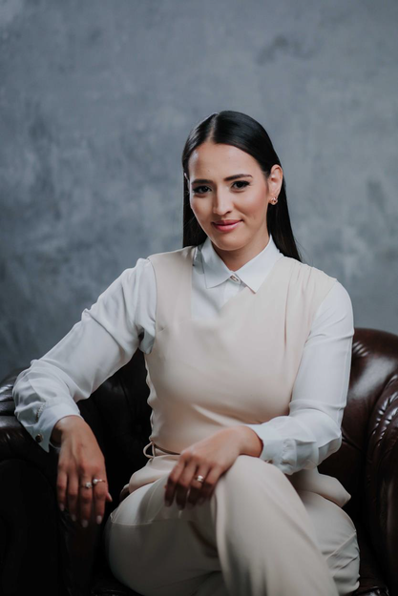
Lilian Toso
Advogada Tributarista.
Especialização em Gestão Tributária (USP-Esalq);
Atua na gestão do jurídico da Cooperativa Agro Pecuária Holambra (CAPH);
Assessora Jurídica do IBRAFLOR – Instituto Brasileiro de Floricultura;
Vice-Presidente da Comissão de Direito Agrário e do Agronegócio da OAB de Jaguariúna/SP.

Slide 16
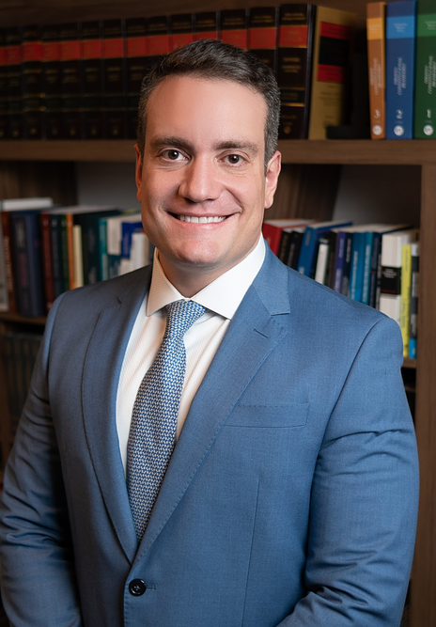
Eduardo Lourenço
Advogado Tributarista.
Sócio da área tributária do Maneira Advogados, com mais de 15 anos de experiência na área tributária, consultiva e contenciosa. Consultor do IPA - Instituto Pensar Agro.
Graduação em Direito pelo Centro Universitário de Brasília;
L.M. em Direito Tributário pelo Instituto Brasileiro de Mercado de Capitais;
Especialização em Direito Empresarial e Contratos pelo Centro Universitário de Brasília;
Doutor e Mestre em Direito Constitucional pelo Centro Universitário de Brasília.

